Slide 1

Algoritmos y Estructura de Datos
Unidad 1 – Semana 7
Docentes:
Canaval Sanchez, Luis Martin
Jara García, Carlos Alberto
Mendiolaza Cornejo, Edson Duilio
Namay Zevallos, Wilder Adan

Slide 2
Logro de sesión
Al finalizar la sesión, el estudiante aplica algoritmos de ordenamiento avanzado

Slide 3
Sesión 6 : Algoritmos de ordenamiento avanzado
Contenido:
Mergesort
Quicksort
Quickselect
Timsoft
Colas de prioridad, Heapsort

Slide 4
Mergesort
Fue desarrollado en 1945 por John Von Neumann
Divide la lista en dos sublistas de longitud la mitad de la lista original (aprox.)
Divide cada sublista recursivamente hasta que tengamos listas de longitud 1, en cuyo caso se devuelve la propia lista.
Mezcla las dos sublistas en una nueva lista ordenada.
Es de complejidad O(n log n)

Slide 5
Mergesort

Slide 6
Mergesort
MergeSort (T [ ] a, entero n)
{
si (n>1) entonces
{
a1= a[0...n/2 -1] ; // Primera mitad
a2= a[n/2...n-1] ; // Segunda mitad
MergeSort(a1, n/2);
MergeSort(a2, n – n/2);
Merge(a1,a2,a, n);
}
}

Slide 7
Mergesort
Merge(T [ ] a1,T [ ] a2, T [ ] a, entero n){
entero i, j, k;
i = j = k =0;
mientras(i < n/2 && j < n - n/2) {
si(a1[i] < a2[j]) entonces
{
a[k] = a1 [i];
i++; k++;
}
sino
{
a[k] = a2[j];
j++; k++;
}
}
mientras(i < n/2) {
a[k] = a1 [i];
i++; k++;
}
mientras(j < n-n/2) {
a[k] = a2 [j];
j++; k++;
}
}

Slide 8
Quicksort
Inventado por CAR Hoare, 1960
Elige un dato, el pivote, de la lista
Reordena la lista de forma que
todos los datos menores que el pivote estén a la izquierda del pivote y los datos mayores a su derecha.
Ordena recursivamente
la sublista de los datos menores y
la sublista de los datos mayores

Slide 9
Quicksort
Elección del pivote
Encontrar el pivote óptimo llevaría demasiado tiempo
Se toma uno cualquiera
No usa mucho espacio auxiliar y en promedio requiere N log N operaciones.
Es recursivo y en el peor caso usa N2 operaciones

Slide 10
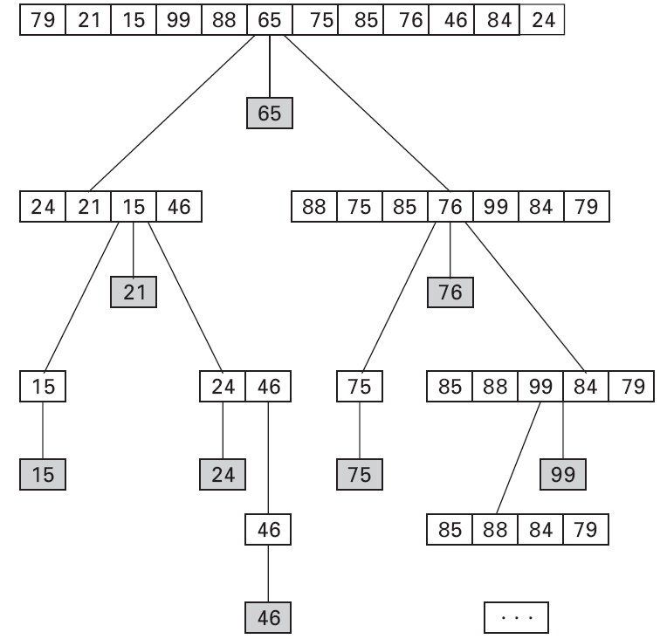
Quicksort

Slide 11
Quicksort
QUICKSORT(A, p, r){
si p < r
entonces q ← PARTITION(A, p, r)
QUICKSORT(A, p, q − 1)
QUICKSORT(A, q + 1, r)
}
PARTITION(A, p, r){
x ← A[r] //Seleccionado como elemento pivot
i ← p - 1
para j ← p hasta r-1
hacer si A[ j ] ≤ x
entonces i ←i + 1
intercambiar A[i ] ↔ A[ j ]
intercambiar A[i + 1] ↔ A[r]
retornar i + 1
}
Siendo el arreglo a ordenar A[p . . r]
Para ordenar un arreglo completo A, la llamada inicial es QUICKSORT(A, 0, length[A]-1)

Slide 12
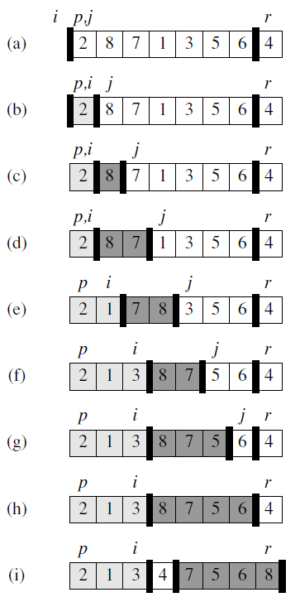
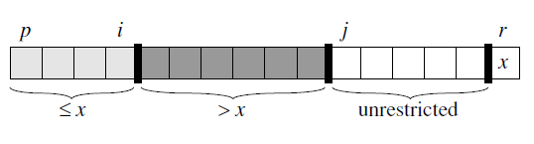
Quicksort
Partition

Slide 13
Quickselect
Quickselect es un algoritmo de selección para encontrar el késimo elemento más pequeño en una lista desordenada, sin requerir ordenar todo el arreglo previamente.
Se basa en el tipo de operaciones Quicksort
Se escoge el pivot al azar
Se divide el arreglo de acuerdo al pivot elegido
Si el pivot cae más allá de la posición k, solo se ordena la parte izquierda
Si el pivot estaba en la posición k, lo encontramos de inmediato
Notes:
Es decir, si los datos estuviesen ordenados, devuelve el elemento que se encontraría en la posición n.
Hoare Algoritmo

Slide 14
Quickselect
QuickSelect(A, p, r, k){
Si p==r
entonces retornar A[p]
q=particion(A,p,r) //pivot
l=q-p+1 // nro de elementos en el subarreglo A[p …q]
Si k=l
retornar A[q] //el valor del pivot es la respuesta
caso contrario si k<l
retornar QuickSelect(A, p, q – 1, k)
caso contrario
retornar QuickSelect(A, q + 1, r, k – l)
}
Siendo el arreglo a ordenar A[p . . r] con p<=k<=r
Para ordenar un arreglo completo A, la llamada inicial es QUICKSORT(A, 0, length[A]-1)

Slide 15
Quickselect
Ejemplo:
Input: arr[] = {7, 10, 4, 3, 20, 15}
k = 3
Output: 7
Input: arr[] = {7, 10, 4, 3, 20, 15}
k = 4
Output: 10

Slide 16
Timsort
Es un algoritmo de ordenamiento rápido
Tiene una complejidad de O(nlog (n))
Combina los algoritmos de Insertionsort y Mergesort, la parte mas pequeña se ordena usando Inserción y luego se fusiona con Mergesort.
Este algoritmo se implementa en Arrays.sort () de Java, así como en sorted () y sort () de Python.

Slide 17
Colas de prioridad
Es una colección de elementos donde cada elemento tiene asociado un atributo susceptible de ordenación denominado prioridad.
Se definen dos operaciones: Insertar un elemento en el conjunto, y otra que busca y descarta (selecciona) el elemento con valor menor del campo prioridad.
Las colas con prioridad permiten diseñar un algoritmo que realice la ordenación de un vector en O(n log n) para cualquier caso. Se trata de la ordenación por heapsort.

Slide 18
Heapsort
El algoritmo Heapsort genera una cola con prioridad a partir del vector desordenado utilizando el criterio de prioridad “menor que”, para después desencolar los elementos e introducirlos de nuevo en el vector de forma secuencial.
En cuanto a la eficiencia temporal, si suponemos que n es la medida del vector, el coste del algoritmo es O(n log n)

Slide 19
Heapsort
Este algoritmo consiste en almacenar todos los elementos en un heap y luego extraer el nodo que queda como raíz en iteraciones sucesivas obteniendo el conjunto ordenado. Para esto el método realiza los siguientes pasos:
Se construye el Heap a partir del arreglo original.
La raíz se coloca en el arreglo.
El último elemento del Heap se vuelve la raíz.
La nueva raíz se intercambia con el elemento de mayor valor de cada nivel.
Tras el paso anterior la raíz vuelve a ser el mayor del montículo.
Se repite el paso 2 hasta que quede el arreglo ordenado.

Slide 20
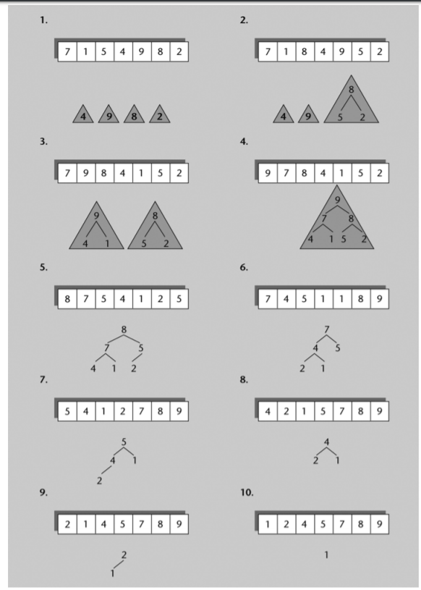
Heapsort

Slide 21
Ejercicios
Implemente cada uno de los algoritmos mediante una aplicación de consola
Ordenar 3, 1, 4, 1, 5, 9, 2, 6 usando mergesort
Implementar mergesort sin usar recursividad
Ordenar 3, 1, 4, 1, 5, 9, 2, 6, 5, 3, 5 usando quicksort con un pivot media de 3 y valor de corte de 3.
Mostrar cómo heapsort procesa las entradas 142, 543, 123, 65, 453, 879, 572, 434, 111, 242, 811, 102.

Slide 22
Referencias
Sedgewick, R., et. al. (2011) Algorithms, Fourth Edition. Pearson.
Cormen, H., et. al. (2009) Introduction to Algorithms, MIT Press.
Allen, Mark (2014) Data Structures and Algorithms Analysis in C++, Fourth Edition. Pearson.

Slide 23
EXIGETE INNOVA

